Slide 1




Cosa ne pensano i medici bresciani?
Risultati di un sondaggio
Angelo Bianchetti
Dipartimento Medicina e Riabilitazione - Istituto Clinico S.Anna – Brescia
Università di Brescia Scuola di Specializzazione in Geriatria
Gruppo di Ricerca Geriatrica di Brescia
Ordine dei Medici Provincia di Brescia

Slide 2
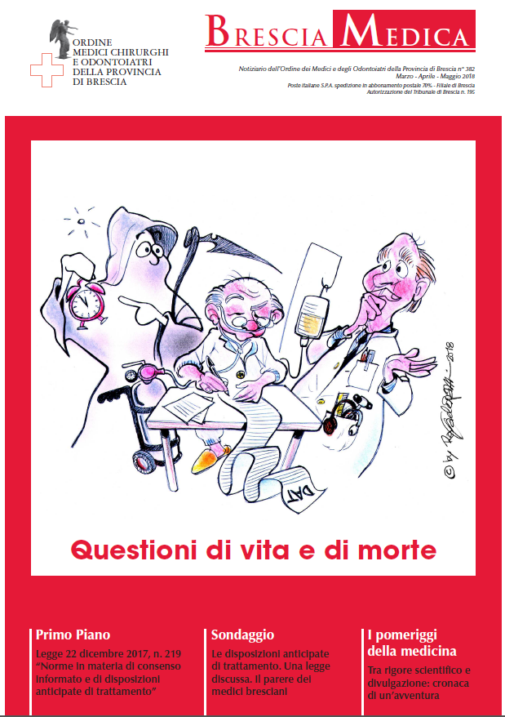
Questionario on line estate 2017
453 iscritti all’OMCEO di Brescia
45.5% medici ospedalieri, 22.5% medici di famiglia o pediatri di libera scelta, 9.5% medici di altre strutture sanitarie, 6.2% medici dei servizi e 16.3% odontoiatri.
Il 12.4% ha meno di 35 anni, il 23% fra 36 e 50 anni, il 48.8% fra 51 e 64 e il 15.9% ha 65 e oltre anni.
57.8% uomini.

Slide 3
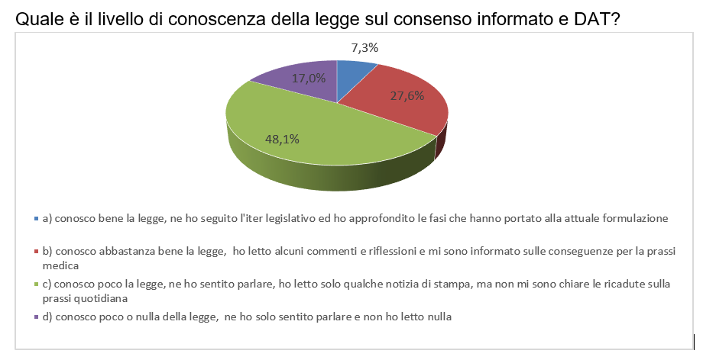

Slide 4
Il giudizio sulla legge
E’ una legge NECESSARIA 42.9%
E’ una legge UTILE 12.6%
E’ una legge POCO UTILE 7.3%
E’ una legge SBAGLIATA 3.3%
Non so 27.6%

Slide 5
La relazione di cura si basa sul "consenso informato nel quale si incontrano l'autonomia decisionale del paziente e la competenza, l'autonomia professionale e la responsabilità del medico".
l’autonomia del paziente è l’elemento guida nelle decisioni diagnostiche e terapeutiche | 20.8%
sebbene in linea di principio sia corretto considerare l'autonomia del paziente come elemento guida nelle decisioni sanitarie, il rapporto medico-paziente è naturalmente asimmetrico e il medico non può rinunciare ad avere un ruolo di indirizzo verso le scelte del paziente, secondo il principio della beneficialità | 55.8%
il principio della beneficialità è gerarchicamente sovraordinato rispetto all'autodeterminazione del paziente e il medico dovrebbe orientare le scelte del paziente quando queste sono contrarie al suo bene | 7.5%
si tratta di una determinazione che lede il rapporto medico paziente riducendolo ad una dimensione meramente utilitaristica e contrattualistica | 4.9%

Slide 6
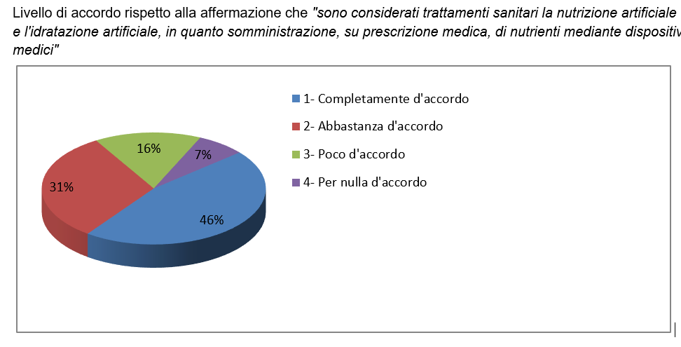

Slide 7
La legge supera la distinzione fra terapia (ogni trattamento finalizzato alla guarigione del malato) e cura (ogni presidio assistenziale destinato alla relazione e cura della persona e quindi non negabile in nessuna situazione) rendendo tali “trattamenti” (nutrizione e idratazione artificiali) realizzabili solo con il consenso del paziente.
si tratta di una disposizione corretta e condivisibile | 34.0%
sebbene si tratti di una disposizione condivisibile, il fatto che renda possibile disposizioni limitate al solo “alimentare o idratare” svincolando tale atto dal contesto clinico in cui queste disposizioni potranno poi essere realizzate limita il suo valore e richiede una interpretazione nel singolo caso | 46.4%
E’ una posizione poco condivisibile, in contrasto con il principio etico che impone al medico di operare per il bene del paziente | 10.8%
Alimentazione e idratazione, in quanto elementi finalizzati al sostegno vitale e non “cure” in senso stretto non possono mai essere sospese, anche in presenza di disposizioni in tal senso del paziente | 8.8%

Slide 8
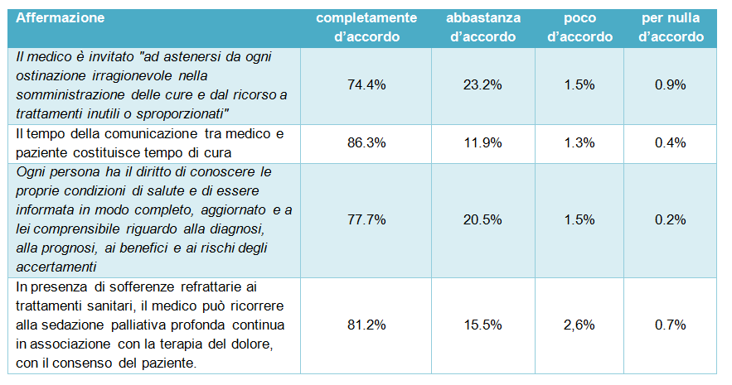
Alcune affermazioni di principio contenute nella legge

Slide 9
Rapporto fra legge sulle DAT e eutanasia
53.2% “la legge non contempla la pratica dell’eutanasia”
13.5% sebbene la legge non contempli espressamente l'eutanasia, ”è possibile che vi siano situazioni di abbandono del paziente (anche in conseguenza di volontà da questi espresse) che si possono configurare come eutanasia”.
9.7% “la legge così come è formulata non marca in modo netto i confini tra eutanasia e accanimento terapeutico e potrebbe aprire spiragli all'eutanasia omissiva”
6.8% “la legge sulle DAT si configura già come una legge eutanasica, prevedendo la possibilità di sospendere o omettere interventi naturali necessari all'umana sopravvivenza come alimentazione e nutrizione”.
16.8% non esprime opinioni al riguardo.
Si tratta quindi di opinioni articolate, che pongono l’accento sui rischi che, pur non prevedendo la legge l’eutanasia, si possano talvolta configurare atteggiamenti di “abbandono” del paziente.
Si tratta di preoccupazioni legittime che richiederanno un attento monitoraggio delle modalità applicative della legge stessa.

Slide 10
Le modalità di redazione e attuazione delle DAT
80% è d’accodo sul fatto che “desta perplessità il fatto che per la redazione delle DAT non sia prevista la presenza di un medico ma una generica "acquisizione di adeguate informazioni mediche".
83% “desta perplessità sulla reale congruenza fra volontà del paziente e situazione clinica in queste volontà dovranno poi realizzarsi”.
69% “poichè le DAT sono vincolanti per il medico, questi appare come il mero esecutore delle volontà del paziente.”
La legge prevede che nel caso di conflitto tra medico e fiduciario il parere dirimente del contenzioso sia affidato al giudice tutelare. Questo aspetto appare alquanto critico; per il 77.5% dei medici era più opportuno prevedere il ricorso a un Comitato Etico o Tecnico Scientifico.

Slide 11
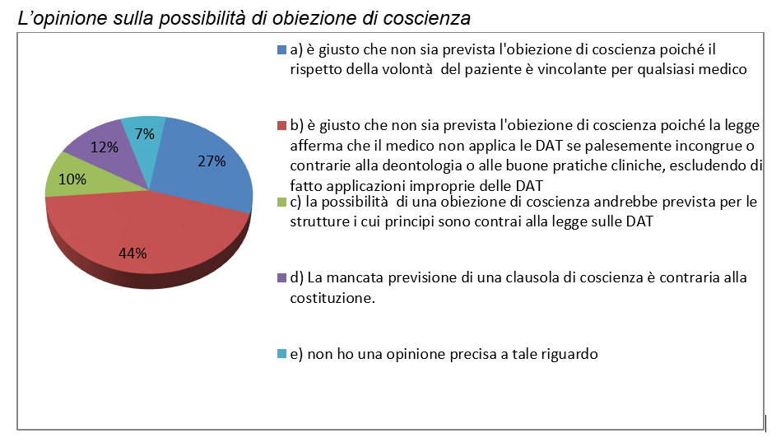

Slide 12
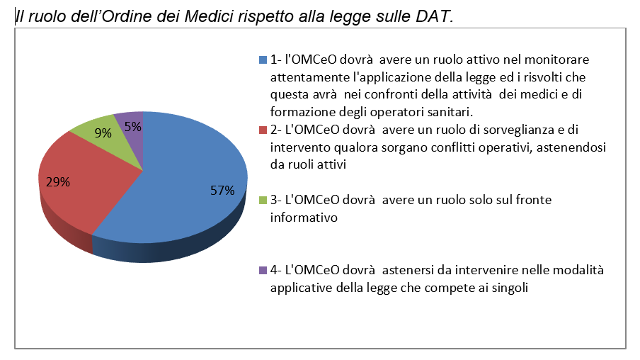

Slide 13
Conclusioni
Il livello di conoscenza della legge 22/12/2017 “Norme in materia di consenso informato e DAT” è molto basso! Più della metà degli intervistati dichiara di conoscerla poco o nulla.
Per la maggior parte degli intervistati si tratta comunque di una legge necessaria o utile, e solo una minoranza la dichiara sbagliata.
Nella maggior parte dei casi i medici, pur ritenendo corretto considerare l’autonomia del paziente come elemento guida delle decisioni sanitarie ritengono di poter avere un ruolo “attivo” di indirizzo delle scelte del paziente secondo il principio della beneficialità.
La stragrande maggioranza dei medici considera trattamenti sanitari la nutrizione e idratazione artificiale che sono quindi realizzabili solo con il consenso del paziente, anche se viene richiamata la necessità di calare ogni decisione tenendo conto della specificità del singolo caso.
Per la maggioranza degli intervistati la legge non contempla la pratica dell’eutanasia, anche se viene sottolineata la necessità di evitare atteggiamenti di “abbandono” o omissivi.
Destano perplessità le modalità con cui le DAT sono redatte, sia per la non obbligatorietà della presenza di un medico che per la “non attualità” delle volontà espresse che potrebbero essere riferite a situazioni troppo generiche
La maggior parte degli intervistati non ritiene necessaria una clausola di coscienza ritenendo sufficienti gli strumenti interpretativi delle volontà del paziente contenuti nella legge.
L’Ordine dei Medici è visto come un soggetto attivo che dovrebbe un ruolo nel monitoraggio dell’applicazione della legge e nella formazione dei medici e degli operatori sanitari.

